Slide 1
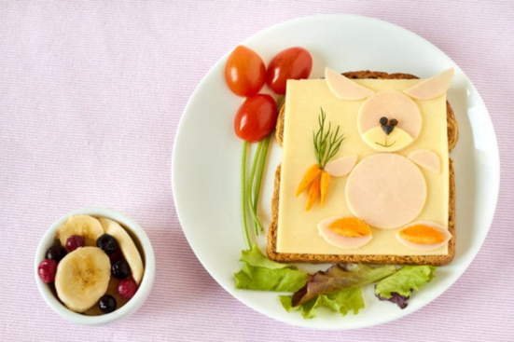
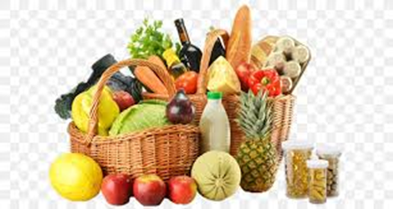
शिवाजी विद्यापीठ, कोल्हापूर
बी..ए. भाग -1 सेमिस्टर -1
होम सायन्स : पेपर क्रमांक-1
अन्न व पोषणाची मुलतत्वे
Fundamentals of
Food and Nutrition
Presented by
Dr. Ila Jogi
Mahila Mahavidyalaya, Karad

Slide 2
Presented by
Dr. Ila Jogi
Mahila Mahavidyalaya, Karad

Slide 3
Module 1 : अन्न व पोषणाच्या मुलभूत संकल्पांना
Basic Concepts in Food and Nutrition
1.1 अन्न व पोषण यांमध्ये वापरल्या जाणाऱ्या मुलभूत संकल्पना
Basic concepts used in study of Food and Nutrition: Food, Nutrients, Nutrition, Health, Malnutrition and Balanced Diet
1.2 अन्न, पोषण व स्वास्थ्य यांतील संबंध समजून घेणे
Understanding relationship between food, nutrition and health
1.3 अन्नाची कार्ये - शारीरिक, मानसिक, सामाजिक आणि सांस्कृतिक
Functions of food- Physiological, psychological, social and cultural

Slide 5
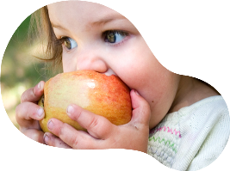
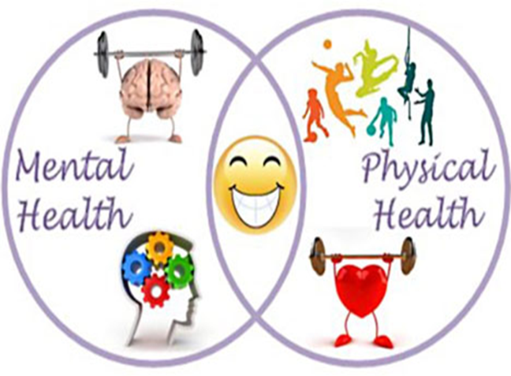
अन्नाची गरज
अन्न जगण्यासाठी आवश्यक
अन्नाची गरज -शरीराची वाढ योग्य प्रकारे होण्यासाठी
वेगवेगळ्या क्रिया करण्यासाठी जसे चालणे, बोलणे, विचार करणे, श्वसन इ. साठी लागणारी शक्ती पुरविण्यासाठी
केवळ शारीरिक विकासासाठीच नव्हे तर मानसिक व भावनिक विकासाचा सुद्धा अन्नाची
आपल्या शरीराचे पोषण होऊन स्वास्थ्य चांगले राहू शकेल असा आहार घेणे आवश्यक आहे.

Slide 6
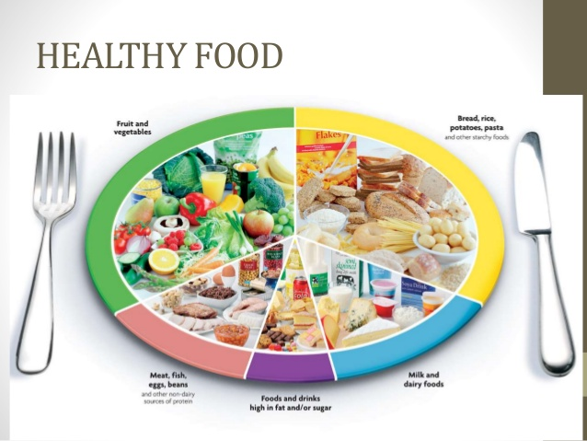
अन्नाची व्याख्या
(Definition of Food)
जो रासायनिक पदार्थ खाल्ला असता शरीराकडून त्याचे पचन व शोषण होऊन
शरीराची वाढ होते, पेशींची झीज भरून काढली जाते, कार्यशक्ती मिळते व शरीरातील
क्रियांवर नियंत्रण ठेवले जाते अशा रासायनिक पदार्थाला ‘अन्न’ असे म्हणतात.
या अन्नातून प्रथिने, स्निग्धे, कर्बोदके, जीवनसत्वे, खनिजे व पाणी ही पोषकतत्वे मिळतात.
त्यामुळे शरीराची वाढ होणे, झीज भरून काढणे, यासारखी कार्ये घडतात.

Slide 7
पोषणाची व्याख्या : (Definition of Nutrition)
‘पोषण हे अशा प्रकारच्या प्रक्रियांचे संयोजानाहे की ज्यामुळे जिवंत प्राणी स्वतःच्या शरीराची वाढ व पुनर्निर्मितीसाठी आवश्यक पदार्थांचा उपभोग घेऊ शकतो.’

Slide 8
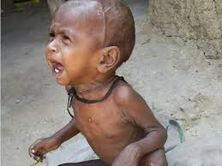
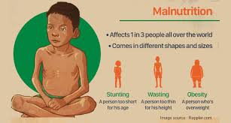
उत्तम पोषण:
ज्या पोषणात शरीरयष्टी, आजारपण, क्रियाशीलता, हवामान यांचा विचार करून आवश्यक त्याप्रमाणे
पोषक द्रव्याचे प्रमाण ठरविले जाते त्यास ‘उत्तम पोषण’ असे म्हणतात.
कुपोषण:
जर अन्नपदार्थातून आवश्यकपेक्षा कमी किंवा जास्त प्रमाणात पोषक तत्त्वांचा पुरवठा झाला तर त्यास
‘कुपोषण’ असे म्हणतात. यामध्ये आवश्यकपेक्षा कमी पोषक तत्त्वे मिळाल्यास अर्ध पोषण/अपुरे पोषण
होते.
अधिपोषण:
पोषक तत्त्वे शरीराच्या आवश्यकतेपेक्षा फार जास्त प्रमाणात मिळाल्यास ‘अधिपोषण‘ होते. या पोषक
तत्त्वामध्ये विशिष्ट प्रमाणबध्द समतोलपणा आवश्यक असतो. त्याचा समतोलपणा बिघडला तर शरीर
पोषण योग्य रीतीने होत नाही. उत्तम पोषणाशिवाय उत्तम आरोग्य राहू शकत नाही.
Please visit- https://www.nhs.uk/live-well/eat-well/eight-tips-for-healthy-eating/

Slide 9
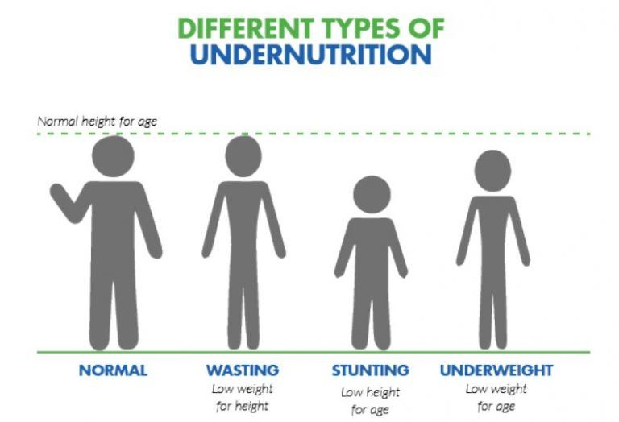
कुपोषण
अपुरे पोषण

Slide 10
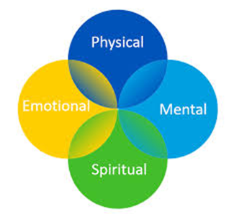
आरोग्याची व्याख्या (Definition of Health)
जागतिक आरोग्य संघटनेने(World Health Organisation) आरोग्याची व्याख्या पुढील प्रमाणे केली आहे.
“आरोग्य म्हणजे केवळ शारीरिक, मानसिक दुर्बलतेचा अभाव नव्हे तर
तर शारीरिक, मानसिक व सामाजिक स्वास्थ्य म्हणजे आरोग्य होय.”
“Health means a state of complete physical, mental and social
wellbeing and not merely the absence of disease or infirmity”
उत्तम स्वास्थ्य म्हणजे केवळ रोगाचा अभाव नाही. एखाद्या व्यक्तीला दृश्य
आजार कोणताच झाला नाही पण त्याची काम करण्याची क्षमता जर कमी
झाली तर त्यास सुदृढ म्हणता येणार नाही.

Slide 11
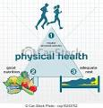
शारीरिक स्वास्थ्य उत्तम असल्याची लक्षणे
व्यक्तीची प्रमाणबद्ध वाढ
सतेज डोळे
रोग प्रतिकार शक्ती चांगली असणे
त्वचा सतेज दिसणे, त्वचेचे कोणतेही आजार नसणे
चांगली भूक लागणे
गाढ झोप लागणे
मलमूत्र विसर्जनाचे कार्य नियमित असणे
शरीराच्या सर्व हालचाली सहजपणे सुसंगत असणे
सर्व इंद्रिये आपली कामे व्यवस्थित करू शकणे
दातात कीड नसणे
रक्त दाब सामान्य असणे
श्वासाला दुर्गंधी नसणे
नाडीचे ठोके सुस्थितीत असणे व त्यानुसार तन सहन करण्याची
शारीरिक क्षमता असणे
व्यक्तीचे वजन सामान्य असणे

Slide 13
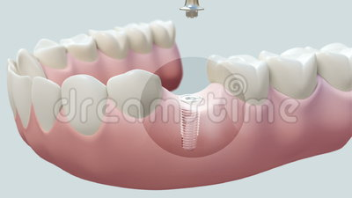
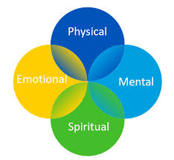

Slide 15
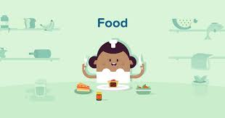
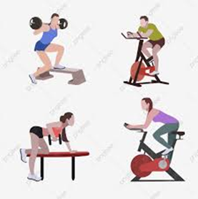
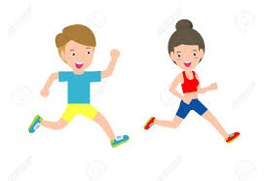

Slide 16
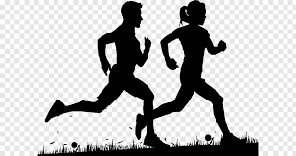

Slide 18
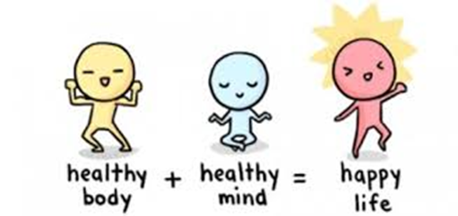
मानसिक स्वास्थ्याची लक्षणे Signs of Mental Health
मानसिक स्वास्थ्य लाभलेली व्यक्ती अंतर्गत संघर्षापासून दूर असते. तो स्वतःवर दया दाखवत नाही. तो इतरांशी चागल्या प्रकारे समायोजन करू शकतो.
तो टीका स्वीकारतो व सहजरीत्या नाराज होत नाही.
तो इतरांच्या भावनिक गरजा समजतो. समजूतदार व अगत्याने इतरांशी वागतो.

Slide 19
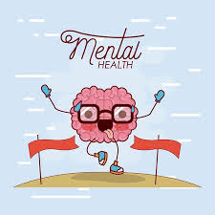
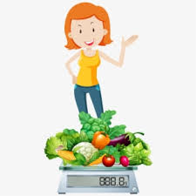
मानसिक स्वास्थ्याची लक्षणे
मानसिकरीत्या स्वस्थ व्यक्तीचे स्वतःवर नियंत्रण असते. तो भावनांनी भावून जातो. तो भीती, राग, प्रेम, मत्सर, काळजी, निंदा याने जास्त प्रभावित होत नाही.
तो अडचणी सोडवितो व अडचणींना सामोरे जातो व हुशारीने सोडविण्याचा प्रयत्न करतो. प्राप्त परिस्थितीत
आत्माव्यव्स्थापन करून समस्यांचे निराकरण करणार्लयाला
करणाराला मानसिक व भावनिक स्वास्थ्य लाभते. छोट्या
छोट्या गोष्टीने व्यक्ती नाराज होत नाही.

Slide 20
Activity : Please join following link for Concept of Health:
https://www.slideshare.net/ModupeSarratt/concepts-of-health-by-segufta-dilshad-sgd-mds-emph

Slide 21
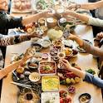
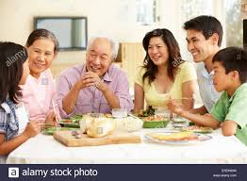
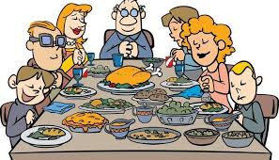
सामजिक स्वास्थ्य :
सामाजिक आरोग्य म्हणजे व्यक्ती आणि समाज यांच्यात होणारी सामाजिक समृद्ध आंतरक्रिया होय.
एखाद्या व्यक्तीने कौशल्ये किती प्रमाणातआत्मसात केली यावर त्याचे सामाजिक आरोग्य अवलंबून असते.
व्यक्ती विधायक प्रवृतीचा, सहकार्य वृत्तीचा आणि आत्मव्यवस्थापन राखणारा असेल तर निश्चितच असा व्यक्ती चांगला म्हणून ओळखला जातो.

Slide 22
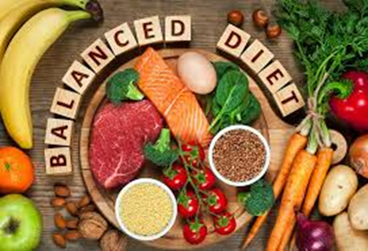
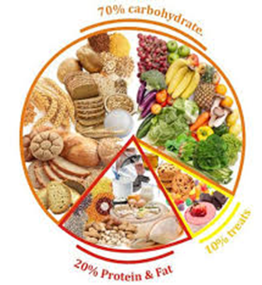
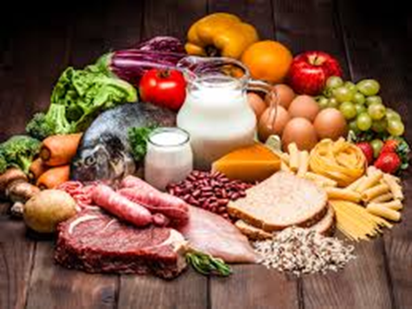
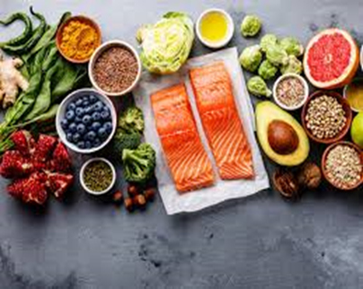
समतोल आहार Balanced Diet
ज्या आहाराद्वारे आपल्या शरीरास आवश्यक ती पोषक तत्त्वे योग्य प्रमाणात मिळतात व ज्या मुळे शरीराची वाढ होते, झीज भरून निघते व भविष्यकालीन गरजांसाठी उर्जेचा व पोषक तत्त्वांचा साठ केला जातो असा आहार म्हणजे ‘समतोल आहार’ होय.
प्रत्येक व्यक्तीची पोषक तत्वांची गरज भिन्न असते. ती वय, लिंग, कामाचा प्रकार व व्यक्तीची शारीरिक स्थिती यासारख्या अनेक घटकांवर अवलंबून असते.

Slide 23
Thank You

